Slide 1
Le monde qu’on veut étudier, on en fait toujours partie
(savoirs, préjugés, opinion, position, goût, jugements).
Mais :
On ne projette pas ses propres valeurs sur le
monde qu’on veut décrire !

Slide 2
—> Ce qui veut dire aussi que les sujets qu’on étudie existent déjà socialement quand le scientifique veut les étudier, ils ont une histoire, une forme, des valeurs qui les ont façonnés => il faut les étudier comme des morceaux de ce qu’il y a à comprendre et pas comme des évidences préalables.
—> On peut pousser l’exercice très loin : dans l’idéal il faut le pousser aussi loin que possible : demandez-vous à chaque fois, en tant que chercheur, si ce que vous tenez pour une propriété du sujet que vous étudiez ne viendrait pas d’abord de notions que vous y mettez vous-mêmes parce qu’elles vous viennent des représentations ou des expériences que vous avez, en tant qu’être social, de ce phénomène.
= travail de réflexivité.

Slide 3
2.3. Science et engagement :
la fausse question de la neutralité scientifique
Débat : distanciation/engagement ; science/militantisme
—> Un savant ou un savoir scientifique peut-il ou doit-il être engagé ?

Slide 4
Donc pas d’objectivité en soi, mais :
Travail d’objectivation => inclure dans la réflexion une réflexion sur ce que vos engagements, ou vos croyances, font à votre travail, réfléchir au fait que vos hypothèses et vos arguments ne sont pas par avance parasités par votre militantisme.
Epistémologie située (standpoint epistemology) => pourquoi vouloir neutraliser ce qui fait ma position = l’engagement est une ressource de compréhension. Mettre les dominés au centre du savoir (oriente la production du savoir, cf. mécaniciens ou ouvriers)
(ex. critique de la perception des [femmes] par savants-hommes)
=> strong objectivity

Slide 5
03. Argumenter, prouver, convaincre

Slide 6
> De tout ce long parcours sur les terres, escarpées, de l’épistémologie (dont je vous rappelle qu’elle avant tout « méthode de la démarche scientifique »), je voudrais tirer un enseignement pratique. L’intérêt n’est pas, encore une fois, de vous transformer en épistémologue, mais de vous armer pour conduire vos recherches.
Ex. > RER D : Patrick Champagne / Ou : faux enlèvement récent
> Comment devient-on boxeur ? Controverse sur une démarche scientifique
> Expérience « Brown Eyes, Blue Eyes », Jane Elliott, Riceville (Iowa), 1968 : montrer ce qu’est la ségrégation.
> Etc.
= éthique de la recherche, biais d’analyse, résultats induits, etc.

Slide 7
3.1. L’« effet Lucifer », ou l’expérience de Stanford : un cas d’école des biais méthodologiques
—> Question de départ (dans le contexte de la critique du nazisme et des camps de concentration) : comment peut-on expliquer que des êtres humains en viennent à agir comme des monstres ? Et sommes-nous tous des bourreaux en puissance ? Suffirait-il de circonstances favorables ?
En 1971, Philip Zimbardo, professeur de psychologie sociale à Stanford University, entreprend de prouver scientifiquement que tout procède, non pas de prédispositions génétiques ou d’une question de personnalité, mais d’une obéissance à l’autorité induite par une situation appropriée.
Son engagement : dénonciation de la guerre du Vietnam + critique plus générale des institutions (prisons, asiles, casernes, etc.) = « humeur anti-institutionnelle »

Slide 8
Expérience :
Annonce dans la presse : 22 étudiants volontaires, contre 15 dollars par jour, sont placés dans une « fausse » prison aménagée au sous-sol du département de psychologie de l’université
1/2 du groupe reçoit le rôle de surveillant
1/2 a le statut de prisonnier ; arrêtés avec complicité de la police locale ; commissariat : fouillés, menottés, empreintes, fichage ; transfert à la prison : déshabillés, nettoyés, nouvelle identité.
—> Un assistant de recherche joue le rôle du directeur de la prison et Zimbardo le superviseur.

Slide 9
On fournit aux gardiens une matraque en bois et un uniforme kaki + lunettes de soleil (pour éviter contacts visuels)
Prisonniers : longue blouse, pas de sous-vêtements, tongs en caoutchouc (= inconfort).
+ Sont appelés par des numéros inscrits sur leurs uniformes + bas de nylon sur le haut de la tête pour simuler le crâne rasé + chaîne aux chevilles pour simuler sentiment d’emprisonnement + déshumanisation :
—> Consignes aux gardiens :
« Vous pouvez créer chez les prisonniers un sentiment d’ennui, de peur jusqu’à un certain degré, vous pouvez créer une notion d’arbitraire par le fait que leur vie soit totalement contrôlée par nous, par le système, vous, moi, et ils n’auront aucune intimité… Nous allons faire disparaître leur individualité de différentes façons. En général, tout ceci mène à un sentiment d’impuissance. Dans cette situation, nous aurons tout le pouvoir et ils n’en auront aucun ».

Slide 10
https://youtu.be/dxTwjZTaRn8
https://youtu.be/7LviGTHud5w

Slide 11
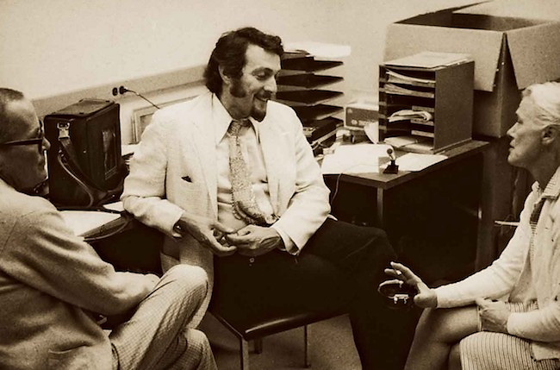

Slide 12
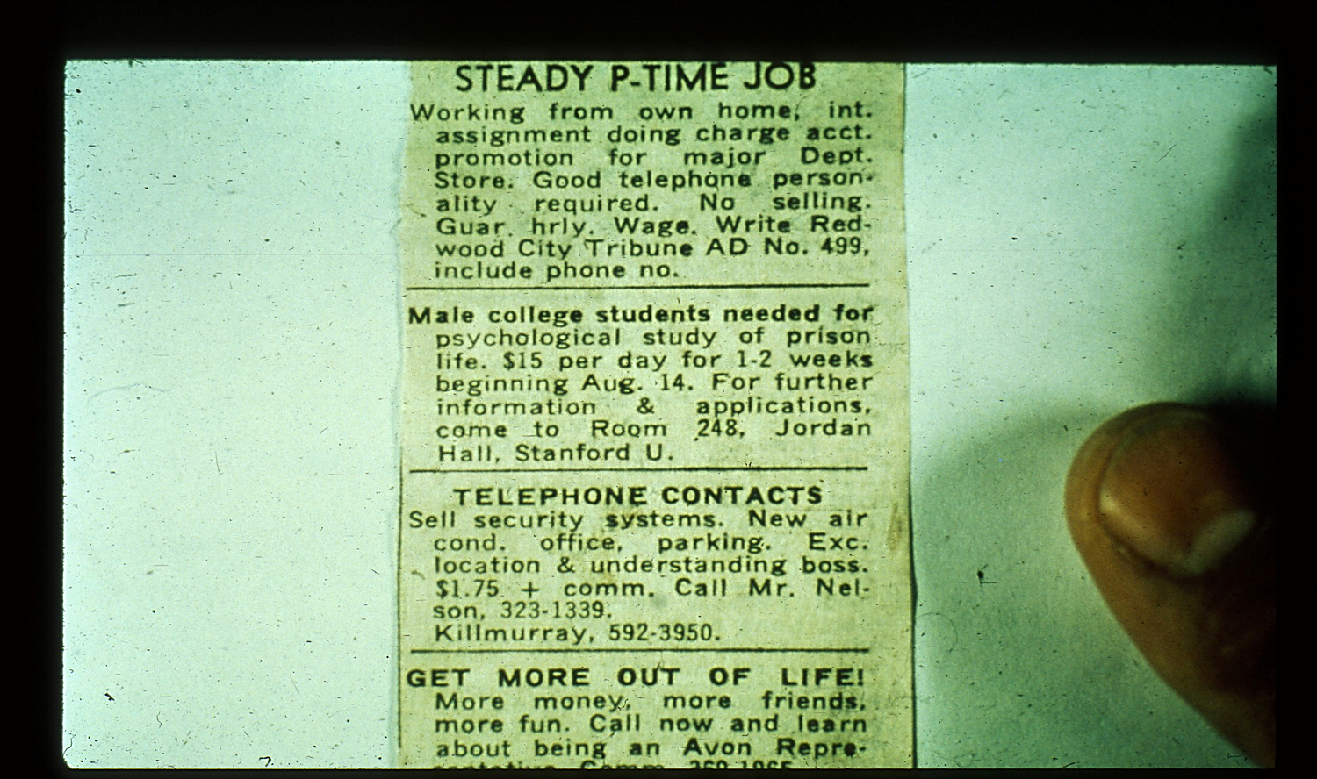

Slide 13
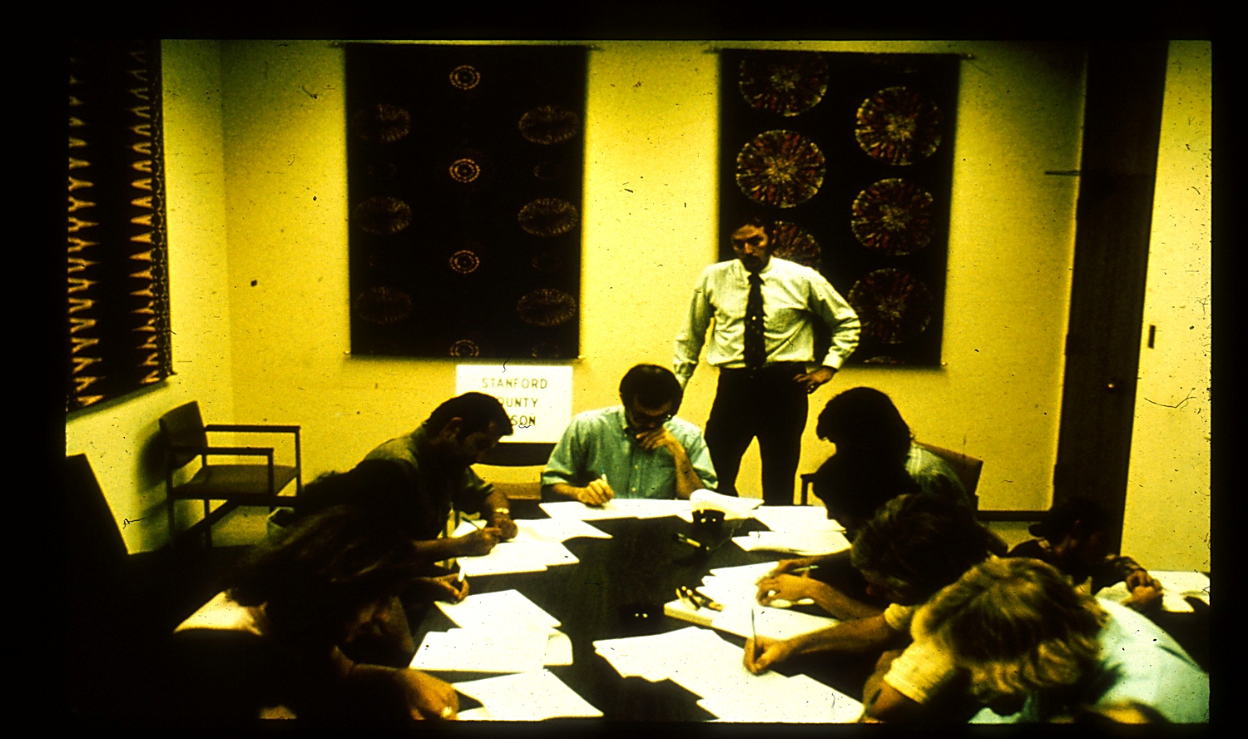

Slide 14
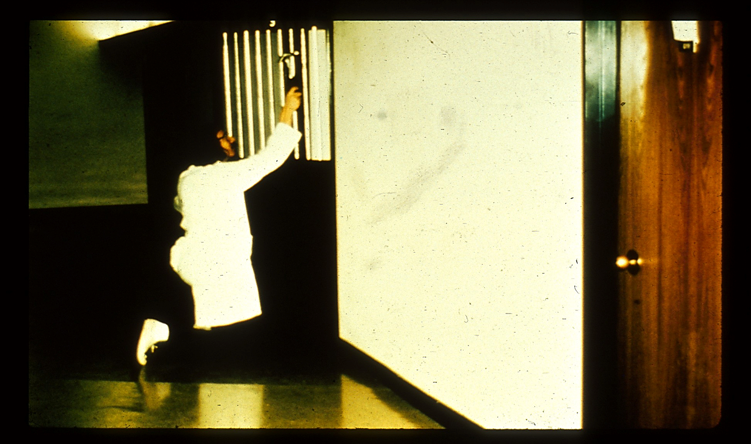

Slide 15
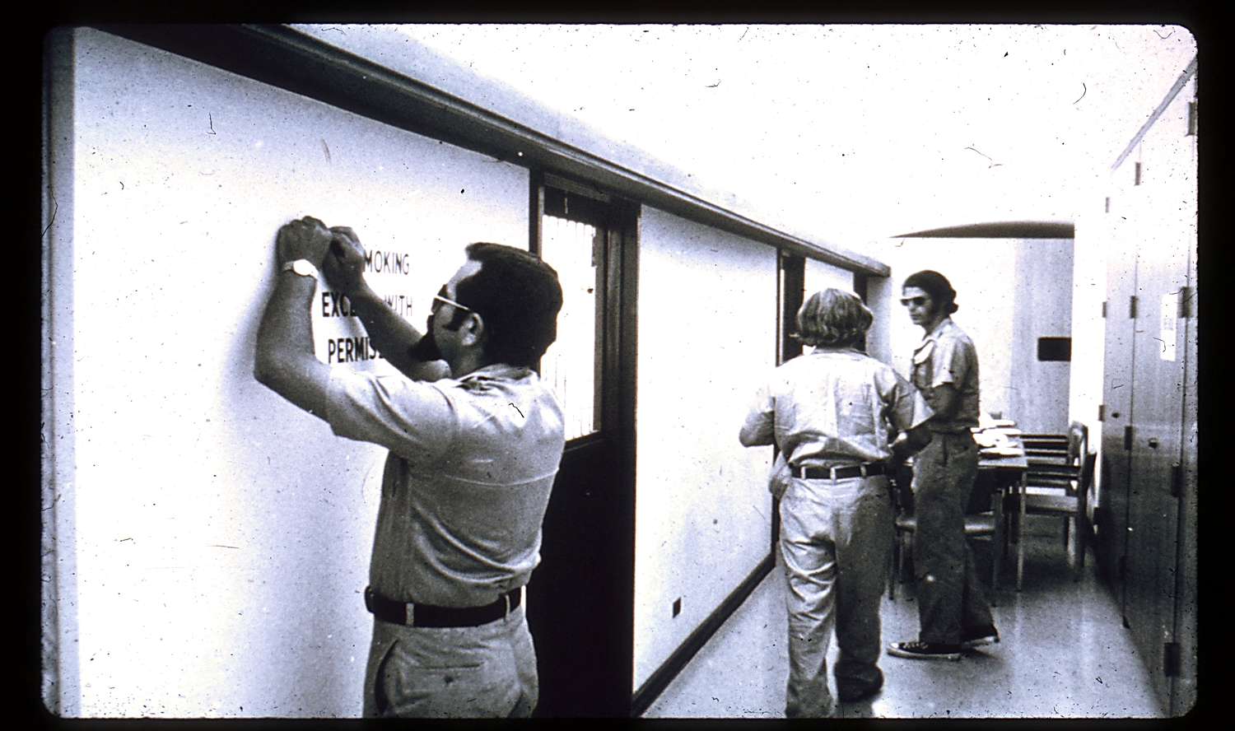

Slide 16
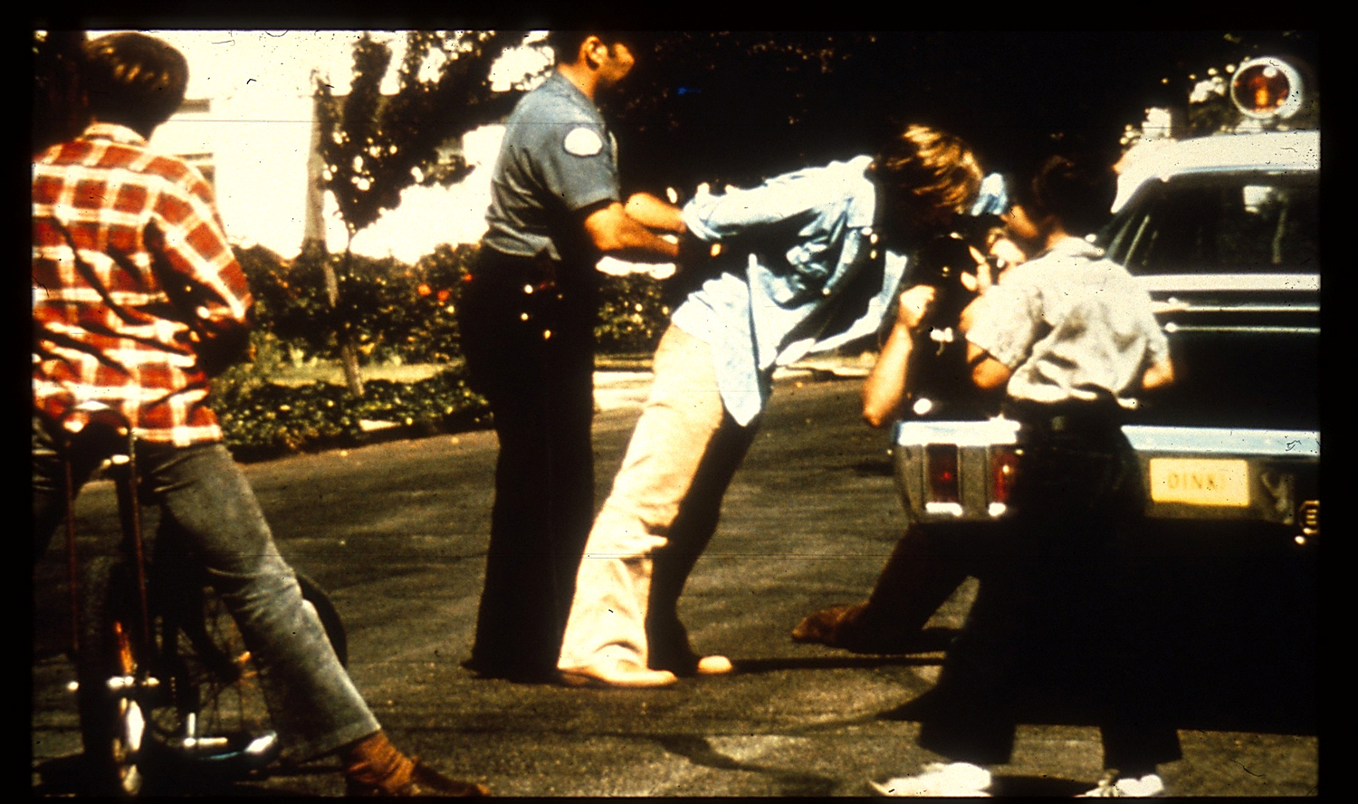

Slide 17
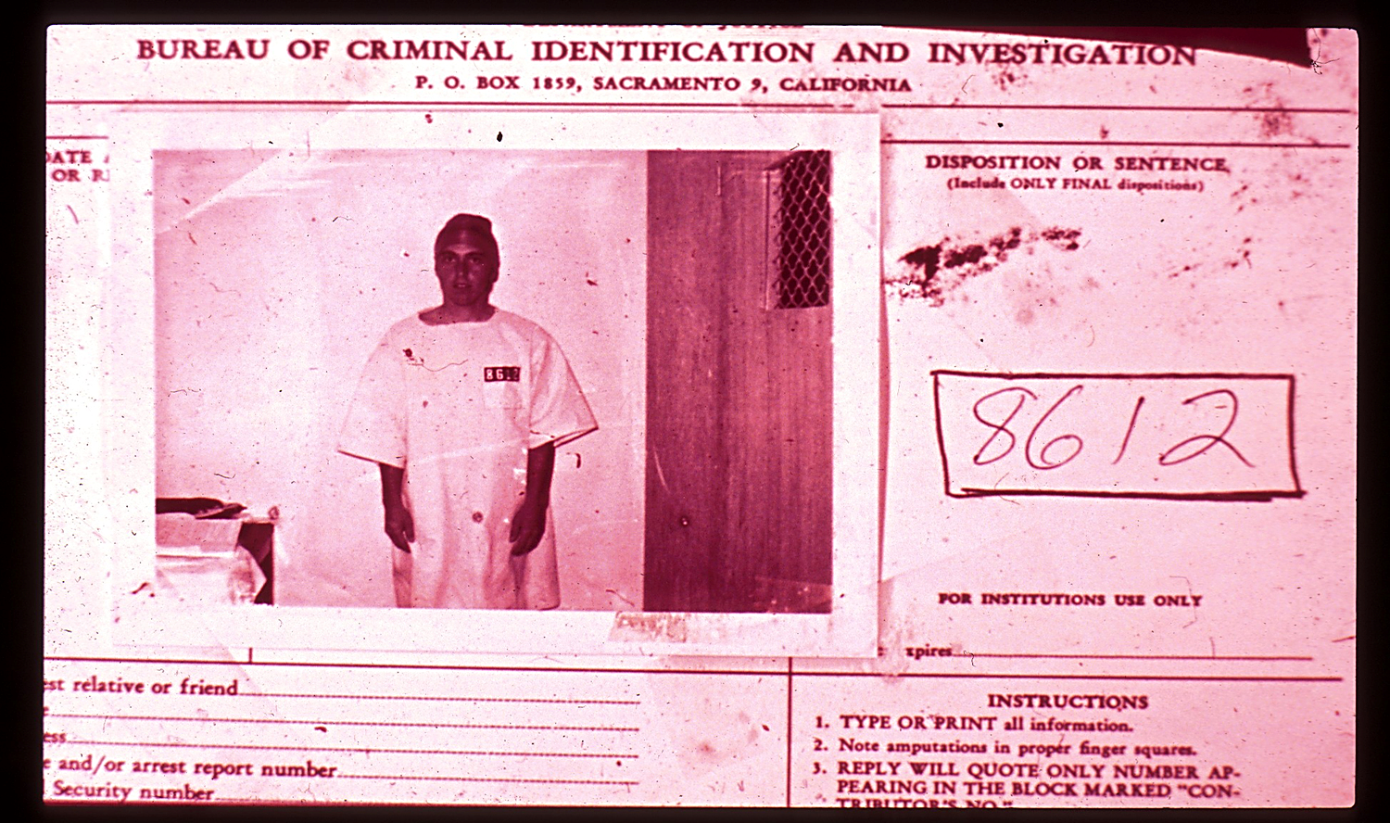

Slide 18
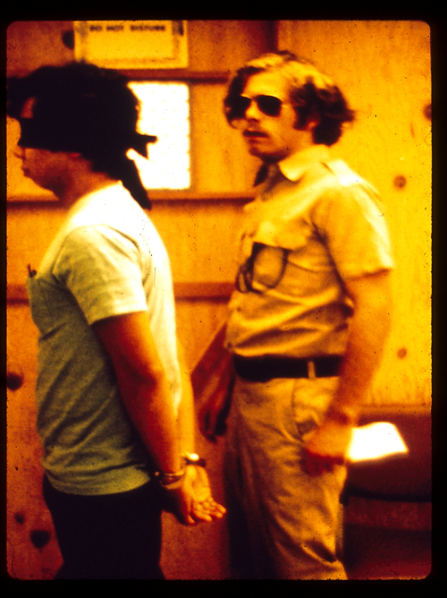

Slide 19
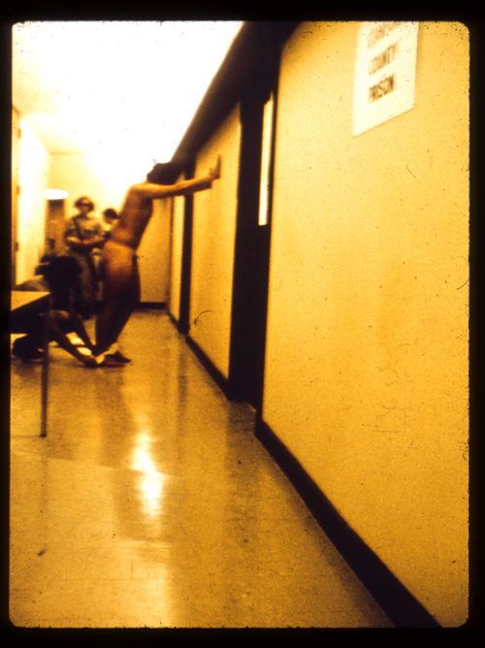
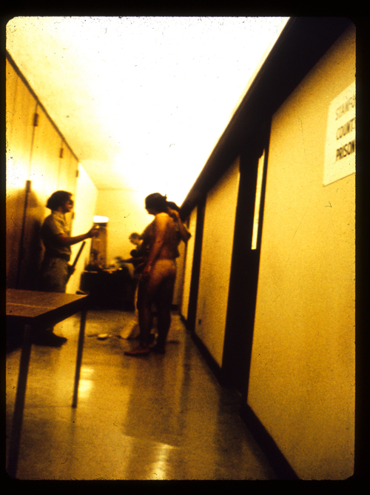

Slide 20
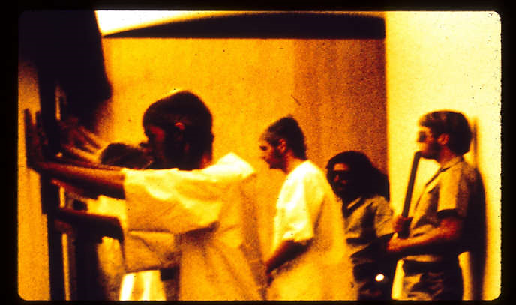

Slide 21
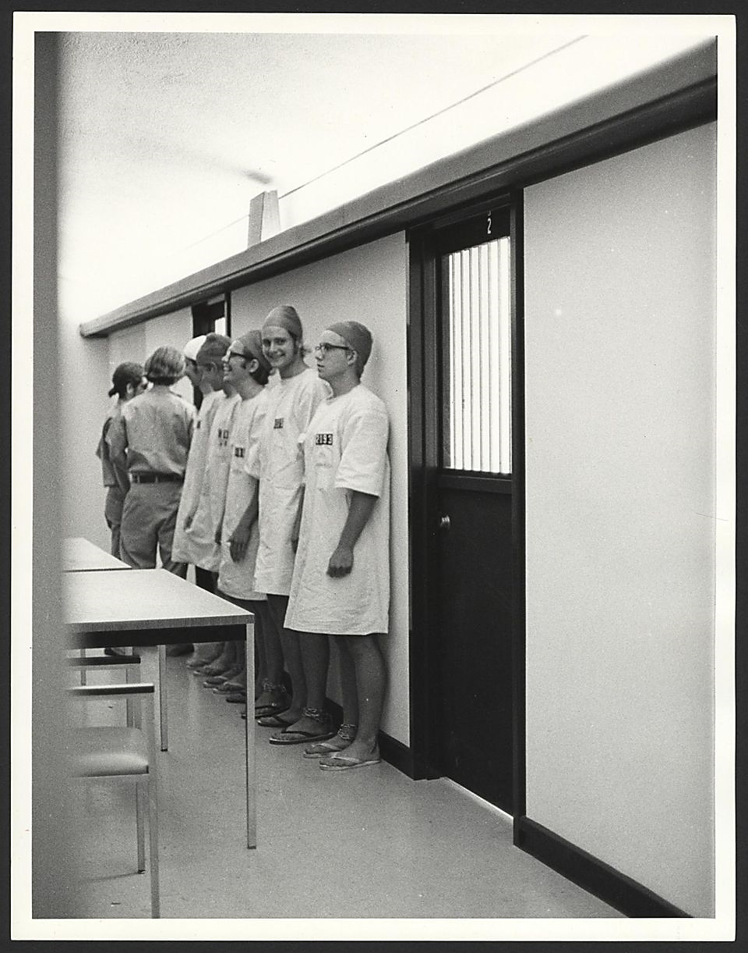

Slide 22
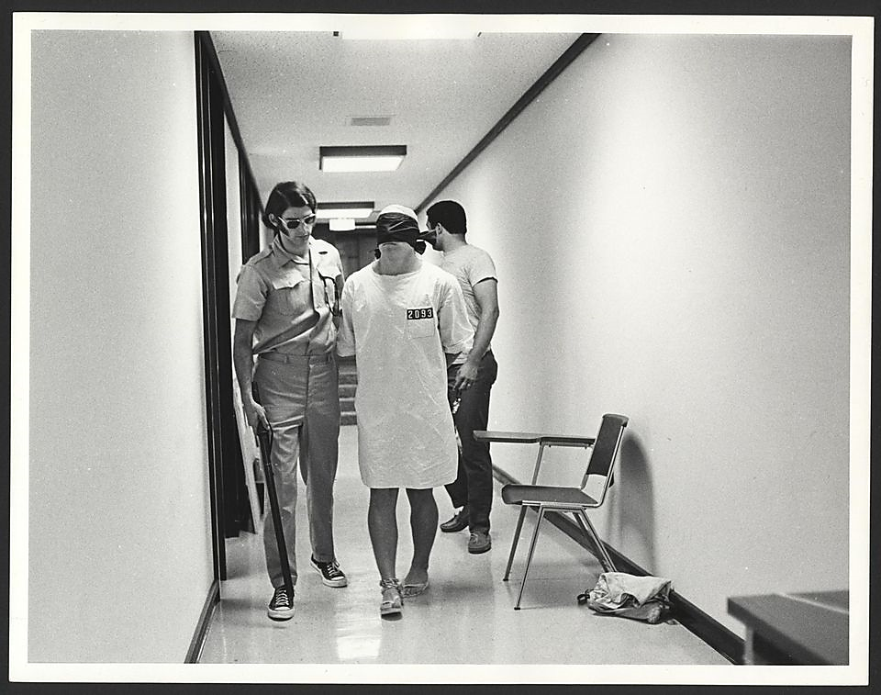

Slide 23
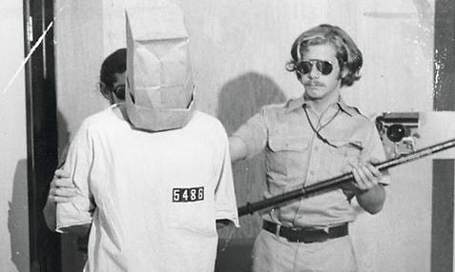

Slide 24
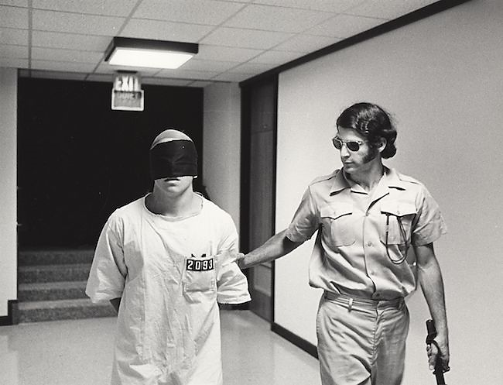

Slide 25
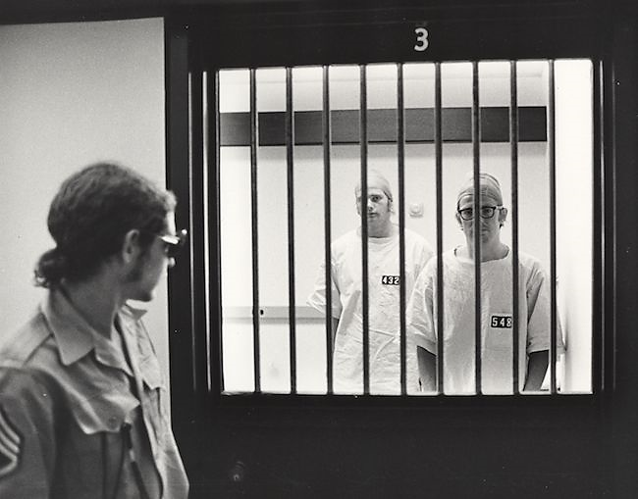

Slide 26
« Jour 2. A 2h. 30 du matin, les prisonniers furent brutalement réveillés par des coups de sifflet, pour le premier d’une longue série de « comptages ».
Le comptage servait à familiariser les prisonniers avec leurs numéros et donnait l’occasion aux gardiens d’interagir avec eux en exerçant leur autorité sur eux.
Jour 2, matinée : rébellion des prisonniers = retirent bonnet ; arrachent leurs numéros ; narguent les gardiens ; bloquent la porte de leur cellule avec leurs lits.
Vengeance des gardiens : se portent volontaires pour des heures supplémentaires et collaborent pour casser la révolte ; prisonniers mis nus ; les attaquent avec des extincteurs ; confisquent leurs lits ; l’un est jeté à l’isolement ; interdiction de se laver ; privés de nourriture ; « pour eux, tout à coup, il ne s’agissait plus d’une expérience »
A partir de ce moment, gardiens augmentent d’un cran leur contrôle, leur autorité et leurs agressions.

Slide 27
=> Règlement [61]
=> essayent de diviser les prisonniers et de les monter les uns contre les autres en créant une « bonne » cellule et une « mauvaise » cellule = laisser penser aux prisonniers qu'il y avait des « informateurs » dans leurs rangs.
=> « comptage de prisonniers » devient une épreuve = durant plusieurs heures les gardes tourmentent les prisonniers et leur imposent des punitions physiques, notamment de longues périodes d'exercice physique forcé (enjeu des pompes).
=> [68] droit d'utiliser la salle de bain devient un privilège qui est souvent refusé.
— certains prisonniers sont forcés de nettoyer les toilettes à mains nues.
— matelas furent retirés de la « mauvaise » cellule et les prisonniers obligés de dormir à même le sol sans aucun vêtement.
— privation de nourriture était également souvent utilisée comme punition
— nudité forcée et actes d’humiliation sexuelle

Slide 28
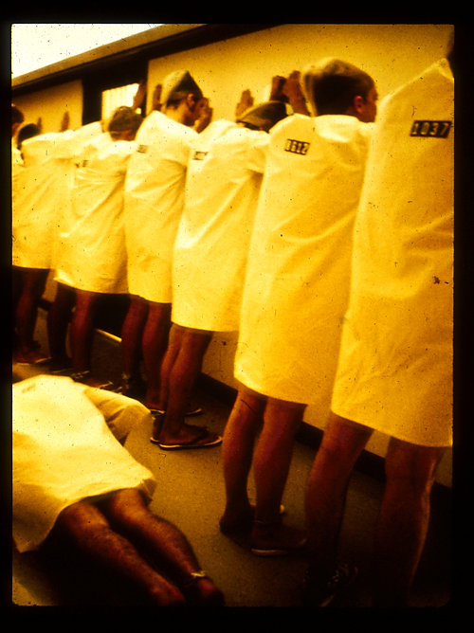
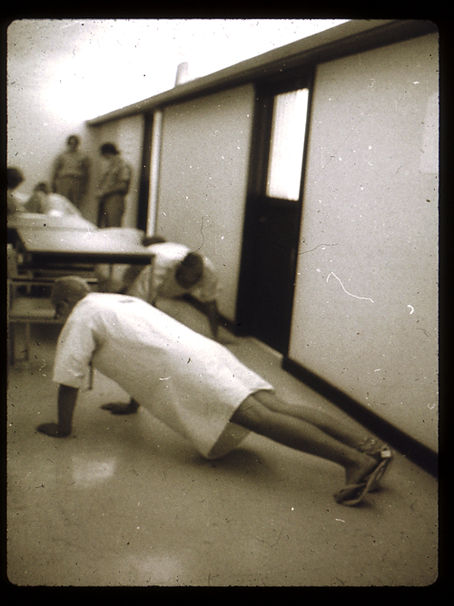

Slide 29
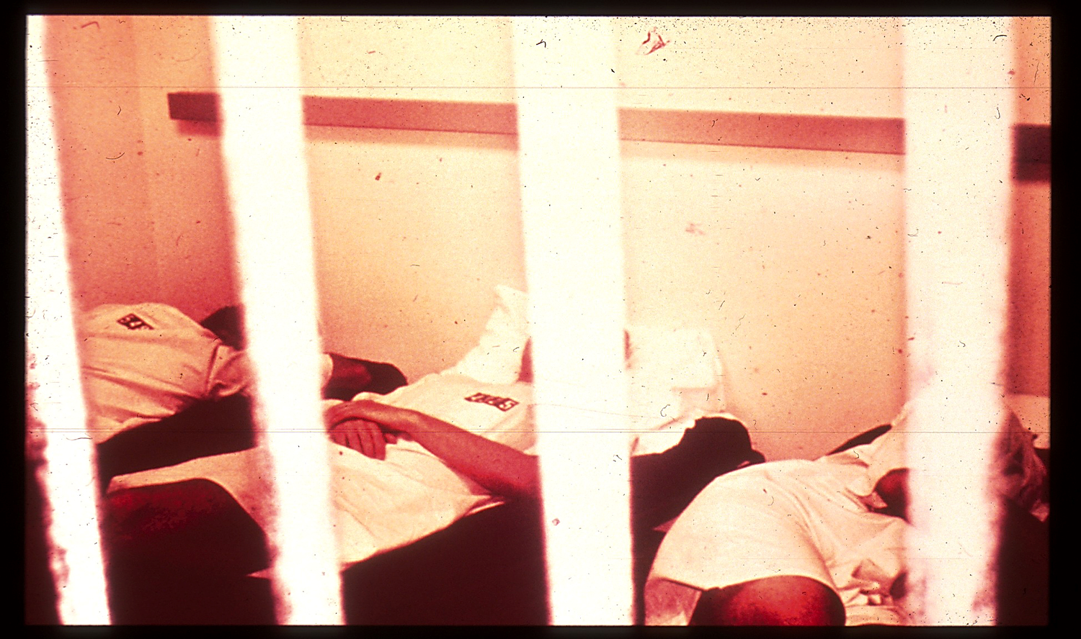

Slide 30
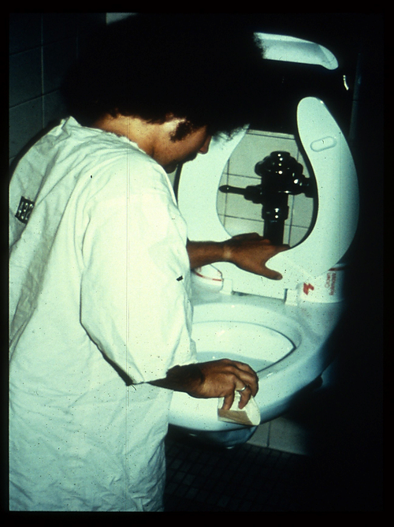

Slide 31
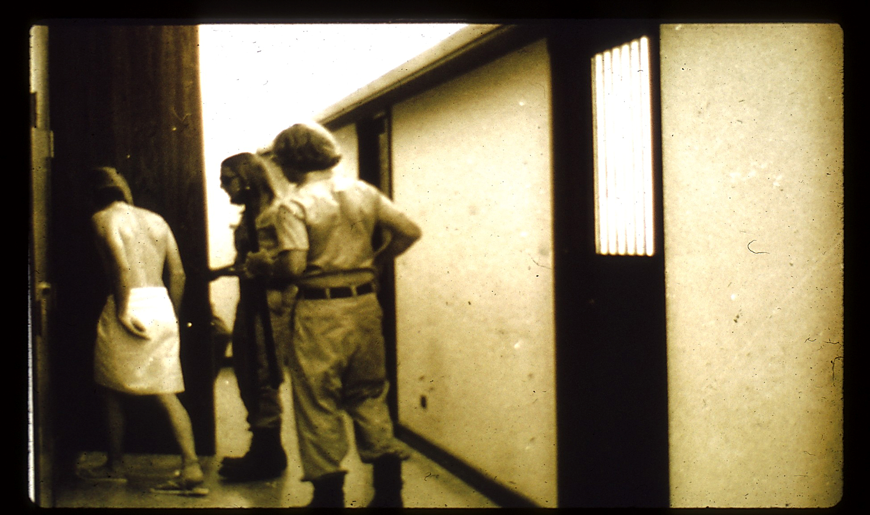

Slide 32
—> Côté gardiens :
L'expérience avançant, de nombreux gardes deviennent plus « sadiques », en particulier la nuit (pensant que les caméras étaient éteintes et que l'équipe de recherche ne pouvait pas les voir).
Selon les prisonniers = un tiers des gardes présentent de vraies tendances sadiques.
Ex. gardiens offrent un choix aux prisonniers : s’ils n'abandonnent pas leur couverture, le prisonnier 416 est laissé en isolement toute la nuit. Les prisonniers choisissent de garder leur couverture.
=> traitements déshumanisants
—> Effet d’abdication à la domination.

Slide 33
—> Côté prisonniers :
— au bout de 36 h, un premier prisonnier « craque » : « Le prisonnier 8612 souffrait d’une perturbation émotionnelle aiguë, de pensées confuses, de pleurs incontrôlables, de cris et de rage. Nous réfléchissions déjà tellement comme des administrateurs de prison que nous pensions qu’il jouait la comédie, qu’il essayait de nous entourlouper ». Il est libéré.
— symptômes de dérangements émotionnels aigus, et l'un d'eux développe un eczéma psychosomatique sur tout le corps.
— lorsqu'on leur proposa une liberté conditionnelle en échange de la confiscation de la totalité de leur paye, la plupart des détenus acceptèrent
—> Effet d’obéissance au rôle de soumission

Slide 34
—> Expérience devait durer 2 semaines, elle est interrompue au bout de 6 jours, car les gardiens se montrent agressifs, « brutaux et sadiques » avec les prisonniers.
Deux prisonniers sont à ce point traumatisés qu’ils doivent être « libérés » [52].
—> Conclusion de l’expérience pour Zimbardo (le chercheur) :
démontre que, soutenu par une situation favorable, n’importe qui peut « faire le mal » (l’institution « prison » détermine et impose l’action violente des gardiens et encourage la brutalité et le sadisme)
démontre l’obéissance des gens en présence d’une idéologie légitime et d’un support institutionnel et socialement admis.
étaye la thèse selon laquelle la situation détermine le comportement (et non prédispositions ou personnalité des individus) => rôle qu’on leur attribue les dépasse, conditionnant leur comportement
Mais…

Slide 35
Mais… en réalité, il y a de grosses failles dans la méthodologie de l’expérience qui invalident le savoir scientifique qu’elle prétendait produire
—> Travail épistémologique de Le Texier* (Histoire d’un mensonge. Enquête sur l’expérience de Stanford, 2018) : montre que le travail scientifique a été manipulé et biaisé.
Quatre points d’une critique de la démarche et du savoir scientifique produit :
1/. Hypothèse de départ est déjà inscrite dans le protocole d’expérience : = l’attitude des surveillants a fait l’objet d’instructions en amont = savent quels résultats doit produire l’expérience (cf. Journée d’intégration avec présentation des hypothèses) : P.70 :
« Je suppose que vous avez conscience qu’on fait tout ça pour trouver quelque chose sur les prisons, pour découvrir comment ça fait d’être en prison… »
« une bourse pour étudier les conditions qui produisent des mouvements de foule, de la violence, une perte d’identité, un sentiment d’anonymat »
=> Gardiens savent quel savoir doit produire l’expérience !

Slide 36
= règlement + mode d’emploi (P.71) =>
Zimbardo intervient en permanence, veille du premier jour, réunit les gardiens, donne un emploi du temps précis, prévoyant les réveils nocturnes des détenus, donne même des idées de punitions, comme les pompes ou les couvertures pleines d’épines.
Donc comportement des gardiens = induit + règles modifiées au fur et à mesure de l’expérience pour parvenir au résultat escompté : prouver que la prison induit des comportements violents et sadiques, donc qu’elle est intolérable.
Entretiens confirment : gardiens jouaient un rôle, pas spontanément violents. Les plus mous étaient recadrés : « Si tu n’es pas assez dur, tu vas faire échouer l’expérience, et on ne pourra pas aller devant les médias dénoncer les prisons. » Les gardiens savaient quel rôle ils devaient tenir et quelle était la finalité de l’expérience. Et pourtant, seul 1/3 s’est montré agressif…
De leur côté, certains détenus « dépressifs » ont été incités à jouer un rôle. Les archives prouvent qu’on leur avait dit qu’ils ne pourraient en aucun cas arrêter l’expérience avant la fin, sauf à tomber malade ou à faire une dépression.

Slide 37
2/. Engagement militant de Zimbardo
= contre la guerre du Vietnam, sensible à la cause des Black Panthers victimes de mauvais traitements en détention, contre monde carcéral et « institutions totales » => conçoit l’expérience pour montrer que la prison produit plus de violence que de bienfaits, etc. Or il n’explique pas cet ancrage dans son expérience, il ne cherche pas à le discuter.
3/. Enjeux académiques et financiers pesant sur l’expérience :
Années 60-70 : psychologie sociale est le lieu de deux attentes sociales contradictoires :
mener des recherches hautement attrayantes et donc plus facilement finançables par des fondations privées mais aussi par le département de la Défense ; => investissement dans l’expérimentation (en 1949, 30 % des articles publiés s’appuyaient sur des expérimentations, en 1969, ce chiffre est de 87 %).
être en phase avec une idéologie contestataire à l’opposé de celle du pouvoir, contestant ses fondements mêmes, critiquant son appareil d’État.

Slide 38
4/. Les signes extérieurs de scientificité
L’expérience « fait science » pour ceux qui ne s’intéressent pas à la production des vérités scientifiques :
— si ces résultats sont repris, c’est que toute une politique du « spectacle » des sciences sociales expérimentales se déploie alors.
Pouvoir de séduction social :
Défend, sous label « scientifiquement prouvée », une thèse qui flatte les attentes sociales : « Moi aussi, je peux être un bourreau » ; on fait ce que le système veut qu’on fasse ; on est tous conformistes…
Alors, au final : est-on tous des bourreaux en puissance ? On en sait rien.
Le problème de l’expérimentation de Zimbardo est qu’elle n’a, par elle-même, aucune valeur scientifique.
= Pas expérience scientifique, mais soumission de la science à une idéologie

Slide 39
3.2. Vos recherches : thèmes, enjeux, dossier

